Slide 1
CÁC QUY TRÌNH PHẦN MỀM

Slide 2
Nội dung
Các đặc trưng của phần mềm
Quy trình phần mềm
Các mô hình phát triển phần mềm
Tiêu chuẩn, chất lượng phần mềm

Slide 3
CÁC ĐẶC TRƯNG CỦA PHẦN MỀM

Slide 4
Chất lượng phần mềm
Phần mềm có thể được mô tả theo bất kỳ chất lượng nào
Chất lượng ngoài
Dễ sử dụng và tin cậy
Đánh giá theo người sử dụng
Chất lượng trong
Không rõ ràng đối với người sử dụng
Giúp Dev cải tiến để có thể đạt được hiệu quả về chất lượng ngoài

Slide 5
Độ tin cậy
Độ tin cậy (Reliability) phần mềm
Thuật ngữ trừu tượng, nhiều định nghĩa không chính thức
Sự tin tưởng của người sử dụng đối với hệ thống
Không có các lỗi nguy hiểm đến việc vận hành hệ thống mà chưa biết trước
Hệ thống phục hồi tốt từ lỗi
Thời gian ngừng (downtime) thấp
Độ chính xác cao
Tính chịu đựng cao
…
Notes:
Độ tin cậy phần mềm có thể được định nghĩa không chính thức trong một số cách. Chẳng hạn, liệu người sử dụng có thể "phụ thuộc" Phần mềm?
Tính chịu đựng cao: Chịu đựng sự kiểm tra theo thời gian
Đối với những hệ thống kiểu kỹ thuật, những quan niệm về sự tin cậy không hình thức khác có thể bao gồm những điều sau đây: - Thời gian ngừng ở dưới một ngưỡng nhất định. - Sự chính xác của hệ thống trong một sự chịu đựng nhất định. - Những yêu cầu thực hiện thời gian thực được thống nhất.

Slide 6
Độ chính xác
Độ chính xác (Correctness) của phần mềm là khả năng phần mềm hoạt động đúng như mong đợi.
Tính chính xác có thể được đo dưới dạng số lượng những sự thất bại được phát hiện về mặt thời gian
Độ chính xác và độ tin cậy có ý nghĩa gần giống nhau, tuy nhiên, xét về mặt ngữ nghĩa:
1 hệ thống đáng tin cậy chắc chắn là 1 hệ thống chính xác
1 hệ thống chính xác chưa chắc là 1 hệ thống đáng tin cậy
Notes:
Tuy nhiên, một hệ thống có thể còn được cho rằng đáng tin cậy nếu chỉ có những sự lệch nhỏ từ những yêu cầu nhiều kinh nghiệm

Slide 7
Độ thực thi
Độ thực thi (Operability) là 1 giá trị định lượng phần công việc mà 1 hệ thống có thể làm được trong 1 khoảng thời gian nhất định:
Hệ thống kiểm tra hành lí ở sân bay quét được 100 hành lí mỗi phút
Hệ thống photocopy có thể quét, xử lí, in các bản sao với tốc độ 1 trang mỗi giây
…
Notes:
- đo sự thực thi được dựa vào những toán học hay thuật toán phức tạp
- định giờ trực tiếp họat động của hệ thống hoàn tất với những máy phân tích lôgic và những công cụ tương tự

Slide 8
Tính vận hành với nhau
Tính vận hành (Interoperability) với nhau là khả năng 1 hệ thống phần mềm có thể cùng tồn tại và tương tác với các hệ thống khác:
Trong 1 hệ thống nhúng, phần mềm phải có khả năng giao tiếp với các thiết bị khác sử dụng cấu trúc bus và giao thức tiêu chuẩn
…
Notes:
Trong nhiều hệ thống, phần mềm đặc biệt gọi là phần trung được viết để tăng cường tính vận hành với nhau

Slide 9
Tính dễ bảo trì
Tính dễ bảo trì (Maintainability) của phần mềm là khả năng phần mềm có thể được bảo trì nhằm:
Cô lập, sửa chữa lỗi hoặc nguyên nhân gây lỗi
Sửa chữa, thay thế các thành phần bị hỏng hoặc hoạt động sai mà không ảnh hưởng đến các thành phần hoạt động đúng khác
Ngăn chặn sự cố bất ngờ
Tối đa hóa tuổi thọ, hiệu quả, độ tin cậy,…
Đáp ứng yêu cầu mới
Đối phó với việc thay đổi môi trường hoạt động
…
Notes:
Thế nào là phần mềm có thể "Bảo trì được, Tiến hóa được, và Sửa chữa được "? Tính bảo trì có thể được phân hủy vào trong hai thuộc tính đóng góp - Tiến triển và dễ sửa chữa. Tiến triển là một phương pháp của hệ thống có thể được thay đổi dễ dàng như thế nào để điều tiết những đặc tính mới hay sự thay đổi những đặc tính hiện có. Tính dễ sửa chữa là khả năng một khiếm khuyết của phần mềm sẽ dễ dàng được sửa chữa.

Slide 10
Một số tính chất khác
Tính khả dụng (Usability), tính dễ hiểu (Understandability)
Sự dễ dàng sử dụng, hay thân thuộc với người sử dụng
Tính tương thích (Compatibility)
Có thể chạy dễ dàng trong những môi trường khác nhau

Slide 11
QUY TRÌNH PHẦN MỀM

Slide 12
Vòng đời của phần mềm

Slide 13
Vòng đời của phần mềm
Vòng đời (Life cycle) của phần mềm được tính từ khi phần mềm bắt đầu được hình thành ý tưởng, yêu cầu cho đến khi bị loại bỏ và không còn sử dụng được nữa, thường gồm các pha chính:
Xác định yêu cầu (Requirement)
Phát triển (Development): Phân tích (Analysis), Thiết kế (Design), Lập trình (Develop, code)
Kiểm thử (Testing)
Vận hành: Triển khai (Implementation) - Bảo trì (Maintenance)

Slide 14
Vòng đời phần mềm của Boehm
Xác định
yêu cầu
Kiểm chứng
Phân tích
Kiểm chứng
Thiết kế
Kiểm chứng
Phát triển
Gỡ lỗi
Kiểm thử
Chạy thử
Vận hành,
Bảo trì
Kiểm chứng

Slide 15
Đặc trưng vòng đời PM
Pha phân tích, thiết kế có vai trò quyết định đến chất lượng phần mềm, chiếm phần lớn thời gian và công sức trong quy trình phần mềm
Pha thiết kế, phát triển từ trên xuống (top-down) còn pha kiểm thử từ dưới lên (bottom-up)
Trước khi chuyển sang pha kế tiếp, cần đảm bảo pha hiện tại đã được kiểm thử và không còn lỗi
Cần có cơ chế kiểm tra để đảm bảo mỗi pha không gây lỗi cho pha sau

Slide 16
Quy trình phần mềm
Quy trình phần mềm chính là vòng đời phần mềm được biểu diễn, mô hình hóa, chi tiết hóa. Cách biểu diễn khác nhau tùy mỗi người, mỗi quy chuẩn:
Phase #1:
Planning & selection
Phase #2:
Analysis
Phase #4:
Implementation & operation
Phase #3:
Design

Slide 17
CÁC MÔ HÌNH PHÁT TRIỂN PHẦN MỀM

Slide 18
Một số mô hình
Các loại mô hình phát triển phần mềm (SDLC – Software Development Life Cycle):
Mô hình tuyến tính
Mô hình thác nước
Mô hình bản mẫu
Mô hình tăng trưởng
Mô hình xoắn ốc
Mô hình chữ V
…

Slide 19
Mô hình tuyến tính
Mô hình tuyến tính là mô hình phát triển PM sơ khai nhất, bao gồm 4 giai đoạn:
Điểm yếu của mô hình tuyến tính:
Thường các dự án ít khi tuân theo dòng tuần tự của mô hình mà thường có lặp lại
Khách hàng ít khi tuyên bố khi nào hết yêu cầu
Thời gian chờ sản phẩm lâu
Không có kiểm thử trong quá trình phát triển mà chỉ kiểm thử cuối quy trình
Phân tích
Thiết kế
Lập trình
Kiểm thử

Slide 20
Mô hình thác nước
Mô hình thác nước (Waterfall model) là 1 mô hình phát triển phần mềm mà trong đó quy trình trông giống như 1 dòng chảy, với các pha được thực hiện theo trật tự nghiêm ngặt và không có sự quay lui hay nhảy vượt pha.
Do Winston W. Royce đề xuất năm 1970, thay thế cho phương pháp “code and fix”.

Slide 21
Mô hình thác nước (tt)
Mục tiêu: xác định các yêu cầu đặt ra
Kết quả: thông tin hoạt động của thế giới thực
Kết quả chuyển giao: Danh sách yêu cầu, mô tả chi tiết các yêu cầu
Xác định yêu cầu
Phân tích
Lập trình
Liên kết
Thiết kế
Kiểm thử
Cài đặt
Bảo trì

Slide 22
Mô hình thác nước (tt)
Mục tiêu: mô tả thế giới thực bằng mô hình
Kết quả: ds yêu cầu, thông tin liên quan
Kết quả chuyển giao: các loại mô hình (xử lý, dữ liệu,…)
Xác định yêu cầu
Phân tích
Lập trình
Liên kết
Thiết kế
Kiểm thử
Cài đặt
Bảo trì

Slide 23
Mô hình thác nước (tt)
Mục tiêu: mô tả các thành phần PM
Kết quả: mô hình thế giới thực
Kết quả chuyển giao: mô tả về các thành phần giao diện, xử lý, dữ liệu
Xác định yêu cầu
Phân tích
Lập trình
Liên kết
Thiết kế
Kiểm thử
Cài đặt
Bảo trì

Slide 24
Mô hình thác nước (tt)
Mục tiêu: tạo phần mềm theo yêu cầu
Kết quả: mô hình phần mềm
Kết quả chuyển giao: chương trình nguồn với cấu trúc CSDL, chương trình máy tính/ chức năng/ module
Xác định yêu cầu
Phân tích
Lập trình
Liên kết
Thiết kế
Kiểm thử
Cài đặt
Bảo trì

Slide 25
Mô hình thác nước (tt)
Xác định yêu cầu
Phân tích
Lập trình
Liên kết
Thiết kế
Kiểm thử
Cài đặt
Bảo trì
Mục tiêu: đảm bảo độ tin cậy PM
Kết quả: ds yêu cầu, mô hình PM, PM
Kết quả chuyển giao: phần mềm có độ tin cậy

Slide 26
Mô hình thác nước (tt)
Xác định yêu cầu
Phân tích
Lập trình
Liên kết
Thiết kế
Kiểm thử
Cài đặt
Bảo trì
Mục tiêu: đảm bảo PM hoạt động tốt
Kết quả: PM đã hoàn thành
Kết quả chuyển giao: các phản hồi của khách hàng

Slide 27
Mô hình thác nước (tt)
Ưu điểm
Pha kế tiếp chỉ bắt đầu khi pha hiện tại hoàn thành và không còn lỗi
Người dùng cuối và khách hàng biết rõ quy trình
Nhược điểm
Không linh hoạt
Không có quay lui, không kiểm thử giữa quy trình
Phải đặc tả hệ thống hoàn chỉnh ngay từ đầu
Áp dụng:
Hiểu rất rõ các yêu cầu của khách hàng
Xác định sản phẩm ổn định và đã biết rõ vấn đề kĩ thuật
Notes:
Sử dụng mô hình thác nước khi xác định sản phẩm ổn định và đã biết rõ vấn đề kĩ thuật

Slide 28
Mô hình bản mẫu
Mô hình bản mẫu (Prototype model) là 1 mô hình phát triển phần mềm mà trong đó phần mềm được tạo ra thông qua các bản mẫu. Các bản mẫu này sẽ được lấy ý kiến khách hàng và có thể được chỉnh sửa, phát triển tiếp hoặc loại bỏ đến khi có phần mềm hoàn chỉnh.
Giao tiếp với khách hàng
Phân tích, thiết kế nhanh
Xây dựng mẫu thử
Triển khai, chuyển giao, phản hồi

Slide 29
Mô hình bản mẫu (tt)
Requirement
Quick Analysis & Design
Prototype Implementation
Refinement
Customer Evaluation
Rejected
Accepted
Design
Development & Testing
Operation & Maintenance

Slide 30
Mô hình bản mẫu (tt)
Ưu điểm:
Khách hàng tương tác sớm với hệ thống
Khách hàng cùng làm việc với nhà phát triển
Linh hoạt, mềm dẻo
Nhược điểm:
Nhanh nhưng kém chất lượng
Khó bảo trì
Bị khách hàng hối thúc
Nhà phát triển dễ rơi vào tình trạng “code and fix”
Áp dụng:
Yêu cầu không rõ ràng, không ổn định
Các giải thuật, kỹ thuật dùng để xây dựng bản mẫu có thể chưa tốt, chưa nhanh
Notes:
Sử dụng mô hình bản mẫu khi yêu cầu không rõ ràng, không ổn định. Các giải thuật, kĩ thuật dùng để xây dựng bản mẫu có thể chưa tốt, chưa nhanh, miễn là có mẫu để thảo luận gợi yêu cầu từ khách hàng

Slide 31
Mô hình tăng trưởng
Mô hình tăng trưởng (Incremental model) là 1 mô hình phát triển phần mềm mà trong đó sản phẩm lõi với các yêu cầu cơ bản nhất của hệ thống được phát triển trước, các chức năng khác sẽ được bổ sung sau. Quy trình này sẽ được lặp lại để hoàn thiện dần hệ thống.
Do D. R. Graham đề xuất năm 1988, kết hợp giữa mô hình tuần tự và tính lặp của mô hình bản mẫu.

Slide 32
Mô hình tăng trưởng (tt)
Phân tích thiết kế
Lập trình
Kiểm thử
Chuyển giao #1
Phân tích thiết kế
Lập trình
Kiểm thử
Chuyển giao #2
Phân tích thiết kế
Lập trình
Kiểm thử
Chuyển giao #3

Slide 33
Mô hình tăng trưởng (tt)
Ưu điểm:
Chức năng chính, chức năng có độ rủi ro cao sẽ được thực hiện trước
Sau mỗi vòng đều có thể chuyển giao
Giảm thiểu rủi ro cho toàn bộ dự án
Nhược điểm:
Phải xác định chức năng đầy đủ và hoàn chỉnh trước khi qua vòng sau
Khó áp dụng cho các hệ thống không phân chia rõ ràng các thành phần, module
Áp dụng:
Sản phẩm lớn, có thời gian thực hiện trên 1 năm, hoặc khi cần đưa ra các tính năng cơ bản của hệ thống trước.
Notes:
Sử dụng mô hình tăng trưởng cho các sản phẩm lớn, có thời gian thực hiện trên 1 năm, hoặc khi cần đưa ra các tính năng cơ bản của hệ thống trước

Slide 34
Mô hình xoắn ốc
Mô hình xoắn ốc (Spiral model) là 1 mô hình phát triển phần mềm mà trong đó quy trình phát triển được thực hiện qua nhiều lần lặp, mỗi lần lặp trải qua 4 pha:
Xác định mục tiêu, các phương án và ràng buộc
Đánh giá các phương án
Thiết kế và tạo lập 1 nguyên mẫu
Thử nghiệm nguyên mẫu
Do Berry Boehm đề xuất năm 1988 để khắc phục các nhược điểm của mô hình thác nước.

Slide 35
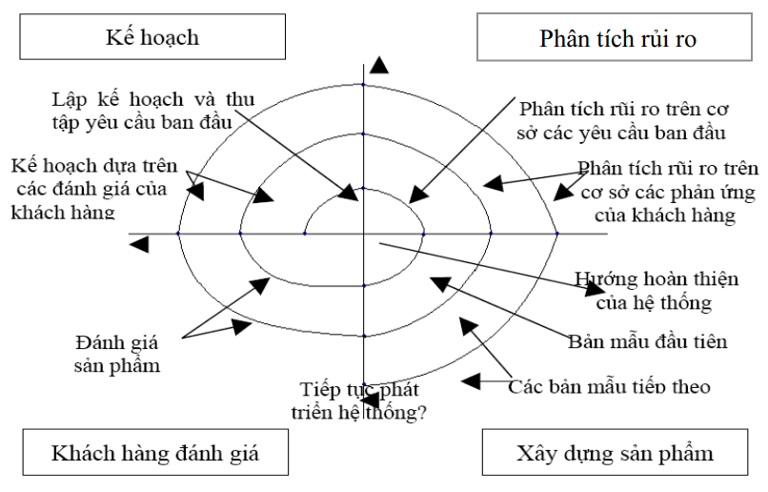
Mô hình xoắn ốc (tt)

Slide 36
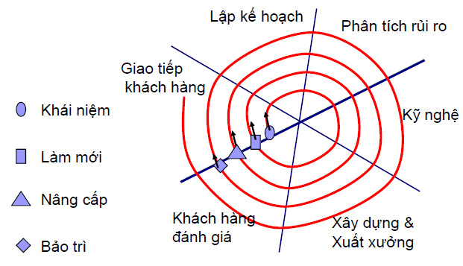
Mô hình xoắn ốc (tt)

Slide 37
Mô hình xoắn ốc (tt)
Ưu điểm:
Tạo bản mẫu sớm
Cho phép khách hàng tham gia vào quy trình phát triển PM
Ưu tiên thực hiện trước các chức năng quan trọng
Nhược điểm:
Việc đánh giá rủi ro tốn nhiều chi phí
Phức tạp, khó quản lí
Khó thuyết phục khách hàng
Áp dụng:
Dự án lớn có nhiều rủi ro, hay sự thành công của dự án khó đảm bảo
Các dự án đòi hỏi tính toán, xử lý như hệ thống hỗ trợ
Notes:
Mô hình xoáy ốc là cải tiến của mô hình tuần tự và mẫu thử, thêm vào phân tích rủi ro. Là quá trình lặp hướng mở rộng, hoàn thiện dần.
Áp dụng dự án lớn có nhiều rủi ro, hay sự thành công của dự án khó đảm bảo; các dự án đòi hỏi tính toán, xử lý như hệ thống hỗ trợ

Slide 38
Mô hình chữ V
Mô hình chữ V (V model) là 1 mô hình phát triển phần mềm được mở rộng từ mô hình thác nước, nhưng thay vì đi xuống theo 1 hướng tuyến tính, quy trình sẽ được đảo chiều tại pha lập trình (Implementation) để thể hiện mối tương quan giữa việc phân tích thiết kế và việc kiểm thử hệ thống.

Slide 39
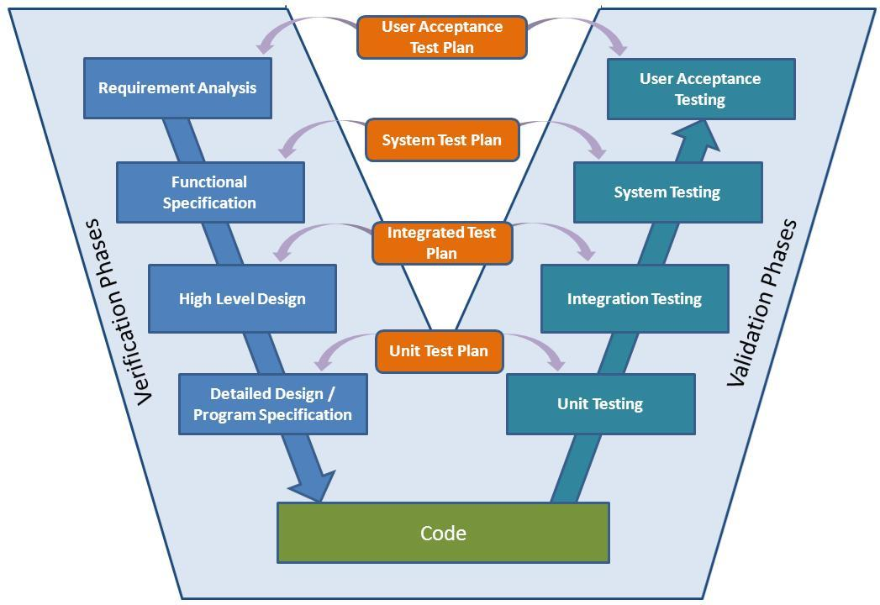
Mô hình chữ V (tt)

Slide 40
Mô hình chữ V (tt)
Các bước tiến hành:
Khi đã có yêu cầu của khách hàng ta thực hiện đồng thời việc thiết kế hệ thống và bản kiểm thử cho người dùng
Khi hoàn thành được bản thiết kế hệ thống, ta vừa thực hiện bảng kiểm thử hệ thống vừa làm thiết kế kiến trúc phần mềm
Khi có được thiết kế kiến trúc ta chuyển sang thiết kế các module, sau đó làm bản thiết kế các unit test đồng thời bắt đầu coding
Unit test, integration test, system test và acceptance testing được thực hiện lần lượt dựa trên các thiết kế đã thực hiện sẵn trước đó

Slide 41
Mô hình chữ V (tt)
Ưu điểm:
Đơn giản, dễ hiểu
Tại 1 thời điểm chỉ có 1 pha được thực hiện
Thể hiện rõ mối liên quan giữa phân tích, thiết kế và kiểm thử
Nhược điểm:
Không có quay lui, không kiểm thử giữa quy trình
Không phù hợp với hệ thống lớn hoặc các phần mềm phát triển trong thời gian dài
Phần mềm hoàn chỉnh chỉ có ở cuối quy trình
Áp dụng:
Dự án có kích thước nhỏ, và trung bình, yêu cầu dự án rõ ràng, cố định
Đội ngũ kỹ thuật tốt, có nguồn tài nguyên phong phú
Khách hàng có sự tự tin cao trong yêu cầu thiết kế
Notes:
Mô hình V hiện nay là một trong những quy trình phát triển phần mềm được sử dụngrộng rãi nhất
+ Dự án có kích thước nhỏ, và trung bình, các yêu cầu dự án là rõ ràng, cố định.
+ Khi team phát triển có đội ngũ kỹ thuật tốt, có nguồn tài nguyên phong phú, sẵn có để đảm bảo được yêu cầu, đọc nhanh, test nhanh và coding nhanh.
+ Nếu khách hàng có sự tự tin cao trong yêu cầu thiết kế (nghĩa là ít thay đổi, ít dao động) thì V model là lựa chọn cần thiết.

Slide 42
TIÊU CHUẨN, CHẤT LƯỢNG PHẦN MỀM

Slide 43
Tiêu chuẩn quốc tế
ISO, ACM, IEEE, DOD...
DOD-STD-2167A
DOD-STD-498A
ISO 9000
ISO 9300
ISO 12207
...
Notes:
Hệ thống và kỹ thuật phần mềm – quy trình vòng đời phần mềm là một tiêu chuẩn quốc tế cho quy trình phát triển phần mềm. Tiêu chuẩn này nhằm mục đích định nghĩa tất cả các nhiệm vụ cần thiết cho việc phát triển và duy trì phần mềm.
ISO 12207: bao gồm cả quá trình và các hoạt động áp dụng trong việc giành được và định dạng cấu trúc của các dịch vụ trong hệ thống. Mỗi quy trình có một nhóm kết quả liên quan với nó. Có 23 quy trình, 95 hoạt động, 325 nhiệm vụ và 224 kết quả (Tiêu chuẩn ISO/IEC 12207:2008 mới - "hệ thống và kỹ thuật phần mềm – Quy trình vòng đời phần mềm" xác định 43 hệ thống và quy trình phần mềm).

Slide 44
ISO/IEC 9126
Software quality
Functionality
Reliability
Usability
Efficiency
Maintainability
Portability

Slide 45
ISO/IEC 9126
Functionality
Suitability
Accuracy
Interoperability
Compliance
Security
Notes:
Suitability: Tính phù hợp
Accuracy: Tính chính xác
Interoperability: Khả năng vận hành với nhau
Compliance: Tính tuân thủ chuẩn
Security: Tính an toàn

Slide 46
ISO/IEC 9126
Reliability
Maturity
Fault Tolerance
Recoverability
Notes:
Maturity: Tính ít lỗi
Fault Tolerance: Khả năng chịu đựng lỗi/kháng lỗi
Recoverability: Khả năng dễ khôi phục được

Slide 47
ISO/IEC 9126
Usability
Understandability
Learnability
Operability
Notes:
Understandability: Mức độ dễ hiểu
Learnability: Mức độ dễ học
Operability: Mức độ dễ thao tác

Slide 48
ISO/IEC 9126
Efficiency
Time Behavior
Resource Behavior
Notes:
Time Behavior: Khả năng đáp ứng về thời gian
Resource Behavior: Khả năng đáp ứng về tài nguyên

Slide 49
ISO/IEC 9126
Maintainability
Analysability
Changeability
Stability
Testability
Notes:
Analysability: Tính phân tích được
Changeability: Tính thay đổi được
Stability: Tính ổn định
Testability: Tính kiểm thử được

Slide 50
ISO/IEC 9126
Portability
Adaptability
Installability
Replaceability
Conformance
Compatibility
Notes:
Adaptability: Tính thích nghi
Compatibility: Tính tương thích
Installability: Khả năng cài đặt được
Conformance: Tính khớp với hệ thống
Replaceability: Khả năng thay thế được

Slide 51

Q&A

Slide 52
Bài tiếp theo
Phân tích và xác định yêu cầu

